Slide 1




QuerIA Automatización y Personalización de Cuestionarios
Carlos Badenes-Olmedo (carlos.badenes@upm.es) Paul Eyzaguirre-Barreda Lucía Martín-Nuñez
I Congreso en Innovación Docente de las Universidades Madrileñas: MadrID 3-4/10/2024

Slide 2




Evaluación Educativa manual
Esencial para medir el progreso del estudiante
Consumo elevado de tiempo y recursos
Sujeta a la subjetividad del evaluador
Limita su alcance a las necesidades específicas de cada estudiante
Notes:
Automatización y Personalización de Cuestionarios
"Automatizar la creación y evaluación de cuestionarios para reducir el tiempo y recursos necesarios, eliminando la subjetividad inherente al proceso manual."
Adaptación Individualizada
"Crear cuestionarios adaptados al nivel de conocimiento individual de cada estudiante, considerando sus habilidades y necesidades específicas."
Fomento del Autoaprendizaje
"Proveer herramientas de autoevaluación que permitan a los estudiantes ajustar su propio ritmo de aprendizaje, fomentando la autonomía en su proceso educativo."
Optimización de Procesos Educativos
"Implementar un sistema que ajuste la dificultad de las preguntas según el nivel de conocimiento del estudiante, utilizando la Taxonomía de Bloom para clasificar y generar preguntas de diferentes niveles cognitivos."
Evaluación y Mejora Continua
"Implementar mecanismos de retroalimentación continua para evaluar el rendimiento del sistema en entornos educativos reales y realizar ajustes que optimicen su eficacia y precisión."

Slide 3
Evaluación Educativa asistida
Automatización de Cuestionarios
Adaptación Individualizada
Fomento del Autoaprendizaje
Optimización de Procesos Educativos
Evaluación y Mejora Continua
Notes:
Automatización y Personalización de Cuestionarios
"Automatizar la creación y evaluación de cuestionarios para reducir el tiempo y recursos necesarios, eliminando la subjetividad inherente al proceso manual."
Adaptación Individualizada
"Crear cuestionarios adaptados al nivel de conocimiento individual de cada estudiante, considerando sus habilidades y necesidades específicas."
Fomento del Autoaprendizaje
"Proveer herramientas de autoevaluación que permitan a los estudiantes ajustar su propio ritmo de aprendizaje, fomentando la autonomía en su proceso educativo."
Optimización de Procesos Educativos
"Implementar un sistema que ajuste la dificultad de las preguntas según el nivel de conocimiento del estudiante, utilizando la Taxonomía de Bloom para clasificar y generar preguntas de diferentes niveles cognitivos."
Evaluación y Mejora Continua
"Implementar mecanismos de retroalimentación continua para evaluar el rendimiento del sistema en entornos educativos reales y realizar ajustes que optimicen su eficacia y precisión."

Slide 4
Recursos Existentes
Servicios Online de Generación automática de cuestionarios
principalmente en inglés y orientados a comprensión lectora
Limitaciones Identificadas:
sin soporte nativo al español
sin distractores efectivos en las respuestas
sin adaptación de dificultad
uso mediante suscripción de pago
requieren recursos computacionales intensivos
no están optimizados para procesamiento en tiempo real
Notes:
Sistemas Existentes para Generación de Cuestionarios
"Web-Experimenter: Produce preguntas de tipo 'completa el espacio vacío' para pruebas de inglés."
"AnswerQuest: Se centra en la generación de preguntas a partir de documentos multipárrafo para evaluar la comprensión lectora."
"SQUASH: Descompone textos largos en preguntas de comprensión de texto sin generar distractores."
Limitaciones Comunes en Sistemas Existentes
"Falta de soporte para textos en español, limitando su uso en contextos educativos hispanohablantes."
"Incapacidad para generar distractores efectivos en preguntas de opción múltiple, un componente crucial para evaluar la comprensión profunda del material."
"Ausencia de ajustes en la dificultad de las preguntas basadas en el nivel cognitivo del estudiante."
Servicios de Pago y Licencias
"Quillionz y Questgen ofrecen generación de preguntas basadas en textos educativos pero requieren licencias de pago, lo que puede ser una barrera para instituciones con presupuestos limitados."
Recursos de Código Abierto
"Leaf: Proporciona un sistema de código abierto que puede generar distractores pero carece de control sobre la dificultad de las preguntas y no está adaptado para textos en español."
Desafíos Tecnológicos
"La mayoría de estos sistemas no están optimizados para procesamiento en tiempo real y dependen de recursos computacionales intensivos."

Slide 5
QuerIA
Desarrolla modelos de lenguaje avanzados, que permiten generar preguntas precisas y contextualmente relevantes (distractores).
Combina Procesamiento de Lenguaje Natural (PLN) y Aprendizaje Automático para automatizar la generación y personalización de cuestionarios.
Notes:
Integración de Tecnologías Avanzadas
"QuerIA utiliza Procesamiento de Lenguaje Natural y Aprendizaje Automático para automatizar la generación y personalización de cuestionarios."
Modelos de Lenguaje de Última Generación
"Implementamos modelos de lenguaje avanzados como Llama3 de Meta, que permiten generar preguntas precisas y contextualmente relevantes."
Adaptación y Personalización
"El sistema adapta automáticamente la dificultad de las preguntas según el nivel de conocimiento de cada estudiante, empleando la Taxonomía de Bloom para una personalización efectiva."
Fomento del Autoaprendizaje
"QuerIA promueve el autoaprendizaje al proporcionar herramientas de autoevaluación que permiten a los estudiantes controlar y ajustar su proceso educativo."
Compatibilidad e Integración
"Nuestro sistema es compatible con plataformas educativas existentes, facilitando su implementación y uso en diversos entornos educativos."
Acceso Abierto y Colaboración Comunitaria
"QuerIA está disponible online y su código fuente es accesible públicamente, lo que permite a educadores y desarrolladores contribuir a su mejora y adaptación."

Slide 6
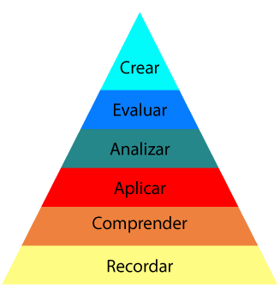
Dificultad Personalizable
Integramos la Taxonomía de Bloom en los modelos de lenguaje mediante 'aprendizaje por contexto’
Proceso Cognitivo (desde recordar hasta crear) , y del Conocimiento (factuales, conceptuales, procedimentales y metacognitivos).
Personalización de cuestionarios según el perfil cognitivo de cada estudiante.
Notes:
Incorporación de la Taxonomía de Bloom
"Utilizamos la Taxonomía de Bloom para clasificar las habilidades cognitivas requeridas, permitiendo la generación de preguntas que abarcan desde recordar información básica hasta crear nuevos conceptos."
Aplicación en Modelos de Lenguaje
"La Taxonomía de Bloom se integra directamente en los modelos de lenguaje a través del 'aprendizaje por contexto', donde los modelos son entrenados específicamente en datos que representan los distintos niveles cognitivos y tipos de conocimiento."
Ajuste Automático de Dificultad
"El sistema ajusta automáticamente la dificultad de las preguntas basándose en la taxonomía, generando cuestionarios que son personalizados para el perfil cognitivo de cada estudiante."
Dimensiones de la Taxonomía Utilizadas
"Incorporamos ambas dimensiones de la Taxonomía: la dimensión de Proceso Cognitivo, que incluye niveles desde recordar hasta crear, y la dimensión del Conocimiento, que abarca conocimientos factuales, conceptuales, procedimentales y metacognitivos."
Ejemplos de Implementación
"Por ejemplo, para un estudiante en etapas iniciales de aprendizaje, el sistema genera preguntas centradas en 'recordar' hechos básicos. Para estudiantes más avanzados, genera preguntas que requieren 'analizar' o 'crear', desafiándolos a aplicar y sintetizar conocimientos."
Beneficios Educativos
"Esta metodología asegura que los cuestionarios no solo evalúan conocimientos, sino que también promueven un aprendizaje más profundo y adaptativo, alineado con las capacidades individuales de los estudiantes."

Slide 7
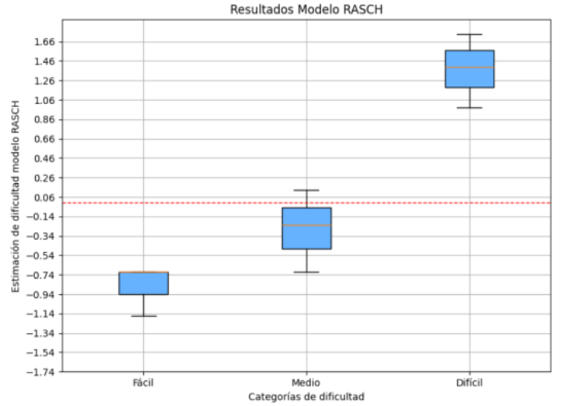
Evaluación
Utilizamos el modelo RASCH para analizar la adecuación de las preguntas generadas, asegurando que se ajustan correctamente a los distintos niveles de dificultad percibidos.
Seleccionamos textos de diferentes complejidades y generamos preguntas abiertas y de opción múltiple para evaluar la precisión y pertinencia de nuestro sistema
Realizamos encuestas con estudiantes y profesores, recogiendo datos sobre la percepción de la dificultad y la utilidad de las preguntas
Notes:
Las preguntas se clasifican según su dificultad basándose en la probabilidad de respuesta correcta: las más fáciles presentan estimaciones negativas (rango intercuartil de -0.94 a -0.75) y las más difíciles, positivas (rango intercuartil de 1.16 a 1.57), con las de dificultad media acercándose a valores positivos (rango intercuartil de -0.45 a -0.01).

Slide 8
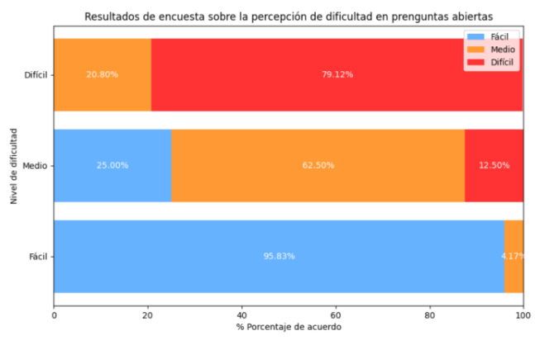
Resultados
Los resultados muestran un alto grado de coincidencia entre la dificultad percibida y la intencionada, con más del 80% de los encuestados confirmando que las preguntas reflejaban los niveles de dificultad esperados.
La coincidencia varió notablemente entre niveles, siendo alta para las fáciles y difíciles, y moderada para las intermedias, posiblemente debido a la similitud en el uso del nivel cognitivo "recordar" en los primeros dos casos.
Notes:
Sistemas Existentes para Generación de Cuestionarios
"Web-Experimenter: Produce preguntas de tipo 'completa el espacio vacío' para pruebas de inglés."
"AnswerQuest: Se centra en la generación de preguntas a partir de documentos multipárrafo para evaluar la comprensión lectora."
"SQUASH: Descompone textos largos en preguntas de comprensión de texto sin generar distractores."
Limitaciones Comunes en Sistemas Existentes
"Falta de soporte para textos en español, limitando su uso en contextos educativos hispanohablantes."
"Incapacidad para generar distractores efectivos en preguntas de opción múltiple, un componente crucial para evaluar la comprensión profunda del material."
"Ausencia de ajustes en la dificultad de las preguntas basadas en el nivel cognitivo del estudiante."
Servicios de Pago y Licencias
"Quillionz y Questgen ofrecen generación de preguntas basadas en textos educativos pero requieren licencias de pago, lo que puede ser una barrera para instituciones con presupuestos limitados."
Recursos de Código Abierto
"Leaf: Proporciona un sistema de código abierto que puede generar distractores pero carece de control sobre la dificultad de las preguntas y no está adaptado para textos en español."
Desafíos Tecnológicos
"La mayoría de estos sistemas no están optimizados para procesamiento en tiempo real y dependen de recursos computacionales intensivos."

Slide 9
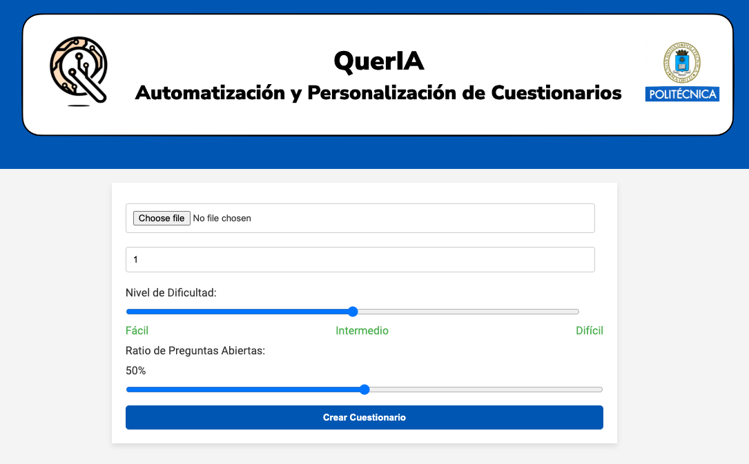
Demo
https://cbadenes.github.io/queria

Slide 10
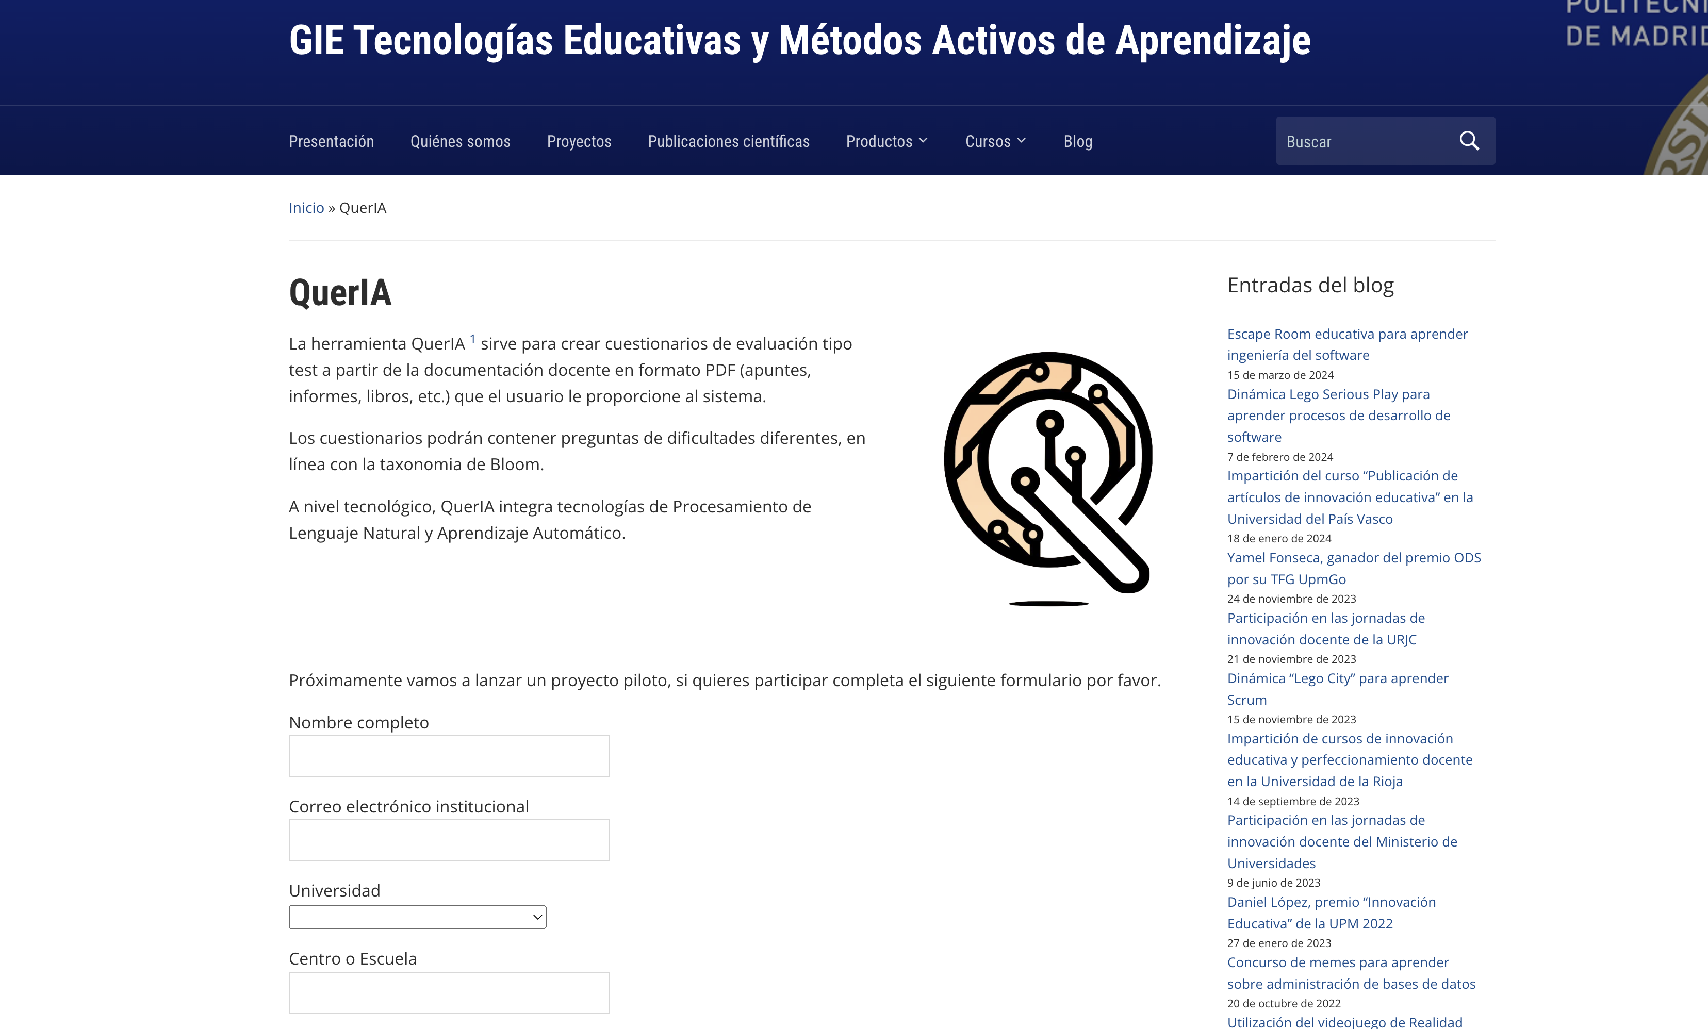
Muestra de Interés
https://blogs.upm.es/gietema/queria
Notes:
Desafíos Técnicos Actuales
"El procesamiento en tiempo real es un desafío debido a las limitaciones computacionales, especialmente cuando se utilizan modelos de lenguaje grandes en servidores con capacidades limitadas."
Limitaciones en la Generación de Texto
"A pesar de los avances, la generación de texto aún puede mejorar en términos de precisión y relevancia, especialmente en dominios especializados."
Integración con Plataformas Educativas
"La compatibilidad e integración con plataformas educativas existentes sigue siendo un desafío, requiriendo desarrollo continuo para asegurar una experiencia de usuario fluida."
Barreras Idiomáticas y Culturales
"El sistema necesita ser más inclusivo en términos de idiomas y contextos culturales, para expandir su aplicabilidad a un rango más amplio de usuarios globales."
Estrategias Futuras
"Estamos explorando el uso de hardware más potente y el desarrollo de algoritmos más eficientes para mejorar el tiempo de respuesta y la calidad de las preguntas."
"Trabajaremos en mejorar la integración con APIs y servicios educativos populares, para facilitar una adopción más amplia del sistema."
"Planeamos expandir las capacidades lingüísticas de QuerIA para incluir más idiomas y dialectos, mejorando así su globalidad y accesibilidad."

Slide 11
Desafíos y Limitaciones
Procesamiento en tiempo real
limitaciones computacionales, especialmente cuando se utilizan modelos de lenguaje grandes en servidores con capacidades limitadas.
Generación de texto
mejorable en términos de precisión y relevancia, especialmente en dominios especializados.
Particularidades de las áreas de conocimiento,
Manejo de fórmulas, diagramas, etc para expandir su aplicabilidad
Notes:
Desafíos Técnicos Actuales
"El procesamiento en tiempo real es un desafío debido a las limitaciones computacionales, especialmente cuando se utilizan modelos de lenguaje grandes en servidores con capacidades limitadas."
Limitaciones en la Generación de Texto
"A pesar de los avances, la generación de texto aún puede mejorar en términos de precisión y relevancia, especialmente en dominios especializados."
Integración con Plataformas Educativas
"La compatibilidad e integración con plataformas educativas existentes sigue siendo un desafío, requiriendo desarrollo continuo para asegurar una experiencia de usuario fluida."
Barreras Idiomáticas y Culturales
"El sistema necesita ser más inclusivo en términos de idiomas y contextos culturales, para expandir su aplicabilidad a un rango más amplio de usuarios globales."
Estrategias Futuras
"Estamos explorando el uso de hardware más potente y el desarrollo de algoritmos más eficientes para mejorar el tiempo de respuesta y la calidad de las preguntas."
"Trabajaremos en mejorar la integración con APIs y servicios educativos populares, para facilitar una adopción más amplia del sistema."
"Planeamos expandir las capacidades lingüísticas de QuerIA para incluir más idiomas y dialectos, mejorando así su globalidad y accesibilidad."

Slide 12
Conclusiones e Impacto Futuro
Capacidad demostrada de generación automática de preguntas y evaluación de respuestas
que se adaptan al nivel cognitivo y de conocimiento de cada estudiante
El sistema reduce el tiempo y esfuerzo necesarios para crear evaluaciones
Incorporación futura de modelos multimodales para mejorar la interacción y el soporte de contenidos heterogéneos
Estamos interesados en explorar colaboraciones con múltiples instituciones educativas para adaptar QuerIA a diferentes contextos culturales y educativos

Slide 13
QuerIA Automatización y Personalización de Cuestionarios
Carlos Badenes-Olmedo (carlos.badenes@upm.es) Paul Eyzaguirre-Barreda Lucía Martín-Nuñez
I Congreso en Innovación Docente de las Universidades Madrileñas: MadrID 3-4/10/2024

